Slide 1


Enrique Martínez Ferrer→DAM1

Slide 2
ÍNDICE
ACTIVISION.
NUEVA ACTIVISION.
RAVEN SOFTWARE.
VIDEO
BIBLIOGRAFÍA

Slide 3

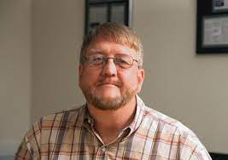
ActivisiOn
La primera independiente.
Con Sede en Santa Mónica→California.
1 de octubre de 1979.
Atari 2600—Abandonan
Jim Levy y los ex programadores de Atari David Crane, Larry Kaplan, Alan Miller y Bob Whitehead.
Checkers, Skiing, Dragster y Boxing.--1982
Pitfall
Fusión infocom.—Bruce Davis.
Mediagenic(1988)

Slide 4




NUEVA ACTIVISION
Disc company.
1992.
Silicon Valley Al sur de california.
1991→ The Lost Treasures of Infocom.
2006→James Bond.
2007→Blizzard. Sagas:Warcraft, Diablo y Spyro el dragón.
Adquirión diversos estudios.(Destiny, Call of Duty, Sky Landers)

Slide 5
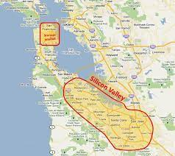


Slide 6


Raven SOFTWARE
Middleton, Wisconsin.
1990 hermanos Brian.
Raven e Id software.
RAVEN Y ACTIVISION.

Slide 7

VIDEO
https://youtu.be/FO9sZvelUcs

Slide 8
BIBLIOGRAFÍA
https://www.activision.com/content/atvi/activision/atvi-touchui/web/es/home.html
https://es.wikipedia.org/wiki/Activision
https://www.vidaextra.com/fps/oficial-treyarch-raven-software-estudios-encargados-nuevo-call-of-duty-este-ano
https://es.wikipedia.org/wiki/Motor_de_videojuego
https://es.wikipedia.org/w iki/Raven_Software
https://www.youtube.com/watch?v=wOGqQLcyX-Y
https://es.wikipedia.org/wiki/Pitfall!

